Slide 1
ДӘРІС-3
Психологиядағы жас периодизациясы мәселесі. Э. Эриксонның тұлға дамуының эпигенетикалық теориясы мен 8 сатысын талдау. Л.С.Выготскийдің жұмыс тарындағы периодизация мәселесі. ”Жас дамуының әлеуметтік жағдайы” ұғымдары.

Slide 2
ЖОСПАРЫ
-
Психологиядағы жас периодизациясы мәселесі.
- Э. Эриксонның тұлға дамуының эпигенетикалық теориясы мен 8 сатысын талдау.
- Л.С.Выготскийдің жұмыстарындағы периодизация мәселесі.
- ”Жас дамуының әлеуметтік жағдайы” ұғымдары.

Slide 3
Психологиядағы жас периодизациясы мәселесі.
Даму мәселесін талдау бихевиоризмнің жалпы бағдарымен байланысты. Бұл бағыт эмпериялық философияда кең тамыр жайған және Америкалықтардың адам туралы түсініктеріне сай келеді: қоршаған орта одан не жасаса, сол адам. Америка психологиясында бұл бағыт үйрену түсінігімен байланысты. Бұл концепцияны өңдеуге И.Л. Павлов идеялары әсер етті. Америка психологтары И.Л.Павлов идеяларын қарастыруда іс - әрекет тек қана тірілерге тән сипат деген тұжырым жасады. Негізінен, Америка психологтары И.Л.Павловтың шартты рефлекс принципін ұстанды. Бұл Дж. Уотсонның психологиясында жаңа концепция ойлап табуына түрткі болды. Америка психологиясына осы И.Л. Павловтың асқорыту жүйесі теориясы арқылы ерекше ғылыми эксперимент жүргізу туралы ой келді. П.И. Павлов арқылы жасалған эксперимент 1897 жылы болып, Дж. Уотсон 1913 жылы оны жарыққа шығарды.

Slide 4
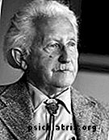
Э. Эриксонның тұлға дамуының эпигенетикалық теориясы мен 8сатысын талдау
Эрик Эриксон (1902 - 1994 жж.) Германияда дүниеге келген психолог және психоаналитик, ол әлеуметтік психология, жеке тұлға, саясат және мәдениет сияқты тақырыптарда жазған. Оның ашқан жаңалықтары мен теориялары барлық психикалық және әлеуметтік мәселелерді шешуде жаңа тәсілдерді құруға көмектесті және өмір бойы оған үлкен құрмет көрсетті.
Тарихтағы психоанализдің ең ірі практиктерінің бірі болғанына қарамастан, оның көзқарасы осы пәннің құрушысы Зигмунд Фрейдтің көзқарасынан мүлде өзгеше болды. Басқа нәрселермен қатар, ол өзін-өзі зерттеуге үлкен мән берді, бұл компонент классикалық теорияларда қарастырылғаннан гөрі маңызды деп санады.

Slide 5
Э. Эриксонның ойынша, тұлғаның дамуы соматикалық, психологиялық-əлеуметтік, психологиялық-жыныстық жолдарыдың бірлігімен жəне өзара əрекеттестігімен анықталады. Эгоұқсастықтың қалыптасу үдерісі тұлға дамуының негізгі мазмұнын құрайды. Ұқсастық өзін-өзі теңдестіру ретінде түсіндіріліп, уақыт пен кеңістікте адамның өз-өзіне деген ішкі ұқсастығы ретіндегі өзін-өзі ұқсастыру; тұлғаның өзін-өзін ұқсастыруын маңызды əлеуметтік ортасымен мойындалуы; ішкі жəне сыртқы ұқсастықтың сақталынып, тұрақты сипатқа ие екендігіне сенімділік атты негізгі үш өлшемді қамтиды. Тұлғаның даму үдерісін Э. Эриксон ұқсастықтың түрленуі мен қалыптасуының тұрғысында қарастырады.

Slide 6
Эпигенетикалық қағида
тұлға дамуы кезеңдерінің ретін анықтайды. Эпигенез – дамудың негізгі кезеңдерін анықтайтын біртұтас тұма жоспардың болуы. Ол жоспар ағзалардың, яғни психологиялық қабілеттердің қалыптасу сатылылығын алдын ала болжайды. Онда тұлғалық құрылымдардың пайда болуы мен дамуының «сын кезеңдері» сипаттауды керек етпей жорамалдап келтіріледі. Əрбір кезеңнің тұлғаның қайсібір қасиетінің 70 қалыптасуына ерекше сезімталдығы болады, егер ол кезең уақытында іске қосылмаса, тұлғалық даму бұрмаланады. Əрбір саты алдыңғысына негізделеді, яғни сатылардың сабақтастығы мен байланысы бар

Slide 7
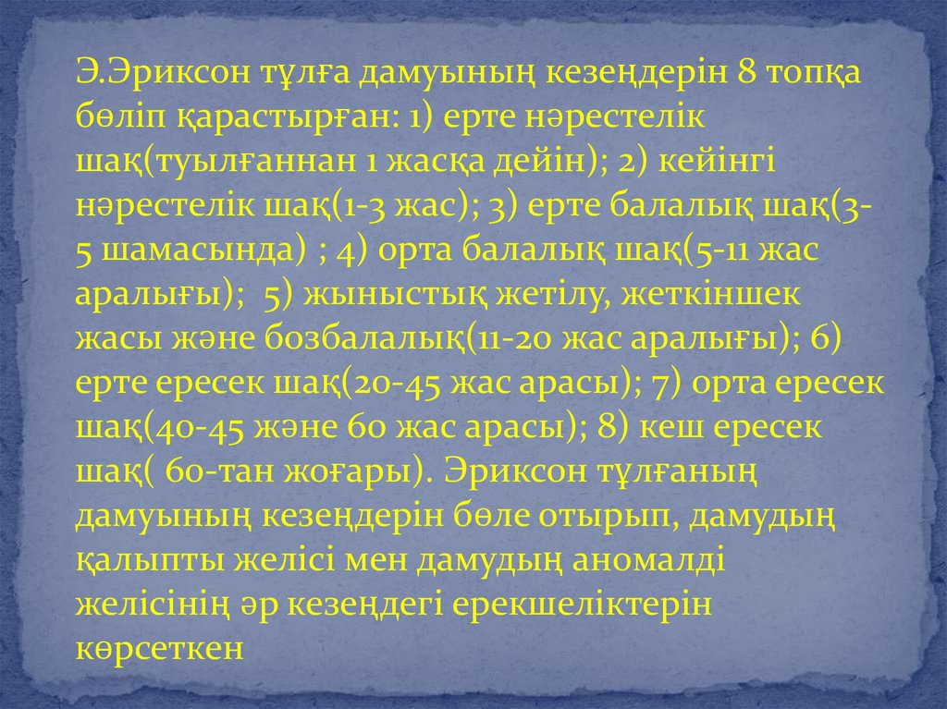

Slide 8
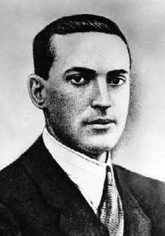
Л.С.Выготский
Лев Семёнович Выготский (17.11.1896, Орша-11.06.1934, Мәскеу) - әлемдік психологияда әйгілі кеңес психологі.
Оның жасаған жоғары психикалық функциялардың дамуында мәдени-тарихи концепциясының теориялық және эмпириялық мүмкіндіктерінің маңызы өте зор. Л. С. Выготскийдің көптеген еңбектері балалар мен педагогикалық, арнайы және клиникалық психологияның өзекті әрі іргелі мәселелерін қамтиды. Ол оқу-тәрбие істерінің бала психикасын дамытуда шешуші қызмет атқаратынын нақты тәжірибелік мысалдармен дәйектейді. Негізгі еңбектері: «Жақын арада даму аймағы» теориясының жалпы ережелері («Сана және қоғам»), 1976, 6-томдық шығармалар жинағы (1982-1984) "Педагогикалық психология"(1926), "Қылықтар тарихының этюдтары"(1931, Луриямен А.Р. бірге), "Өнер психологиясы"(1965), т.б.^{[1}

Slide 9
Л.С.Выготскийдің жұмыстарындағы периодизация мәселесі
1. Нәрестелік кезең / туғаннан 1 жасқа дейін /
2. Бөбек кезең / 1 жастан 3 жасқа дейін /
3. Мектепке дейінгі кезең / 3 жастан 7 жасқа дейін /
4. Бастауыш мектеп кезеңі / 7 жастан 11 жасқа дейін /
5. Жеткіншек кезеңі / 11 жастан 15 жасқа дейін /
6. Жоғары сынып кезеңі / 16 жастан 17 жасқа дейін /
7. Жасөспірімдік кезең / 17 жастан 20-23 жасқа дейін /
8. Жастық шақ / 20 жастан 30 жасқа дейін /
9. Кемелдік кезең / 30 жастан 55-60 жасқа дейін /
10.Қартаю кезеңі / 60-70 жас аралығы /
11.Кәрілік кезең / 70 -тен жоғары /

